Slide 1
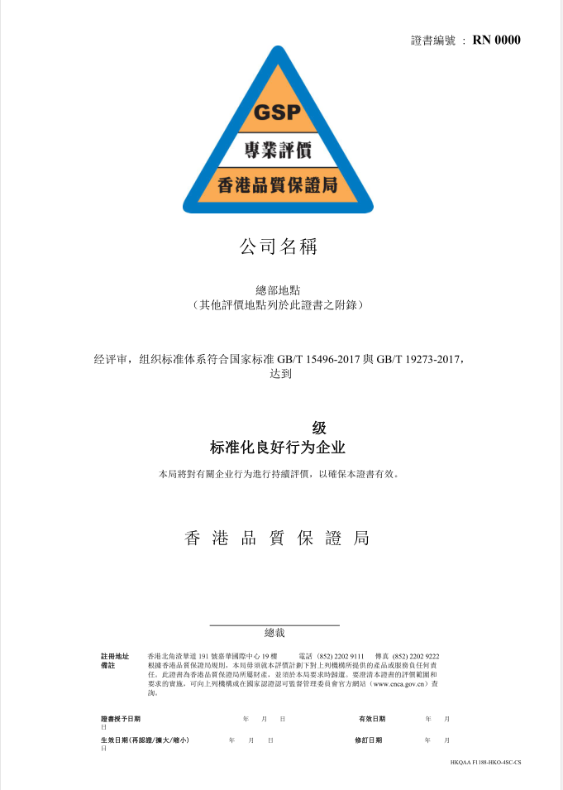
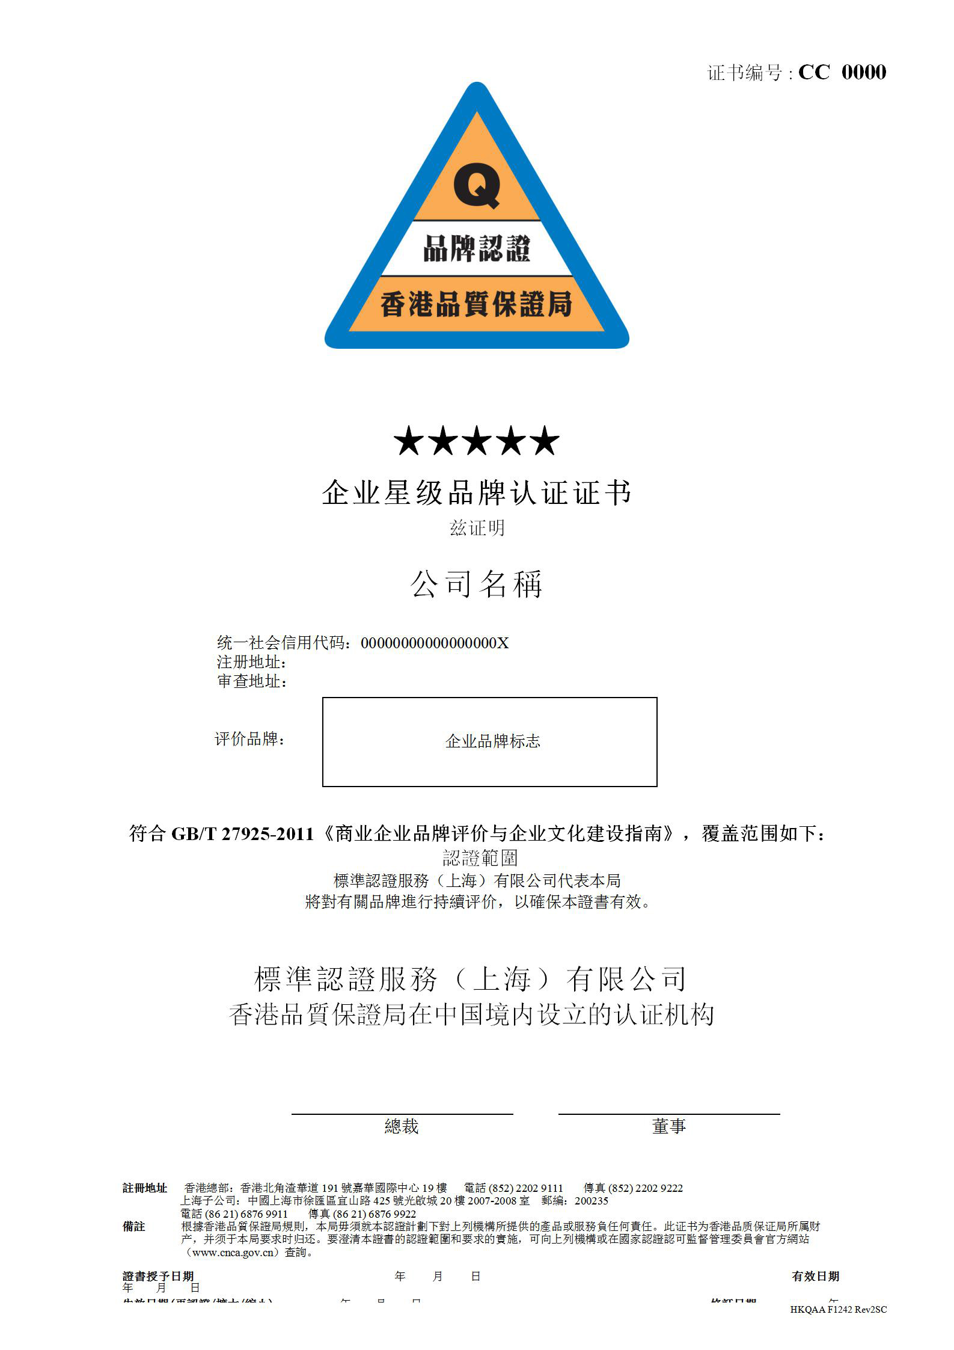
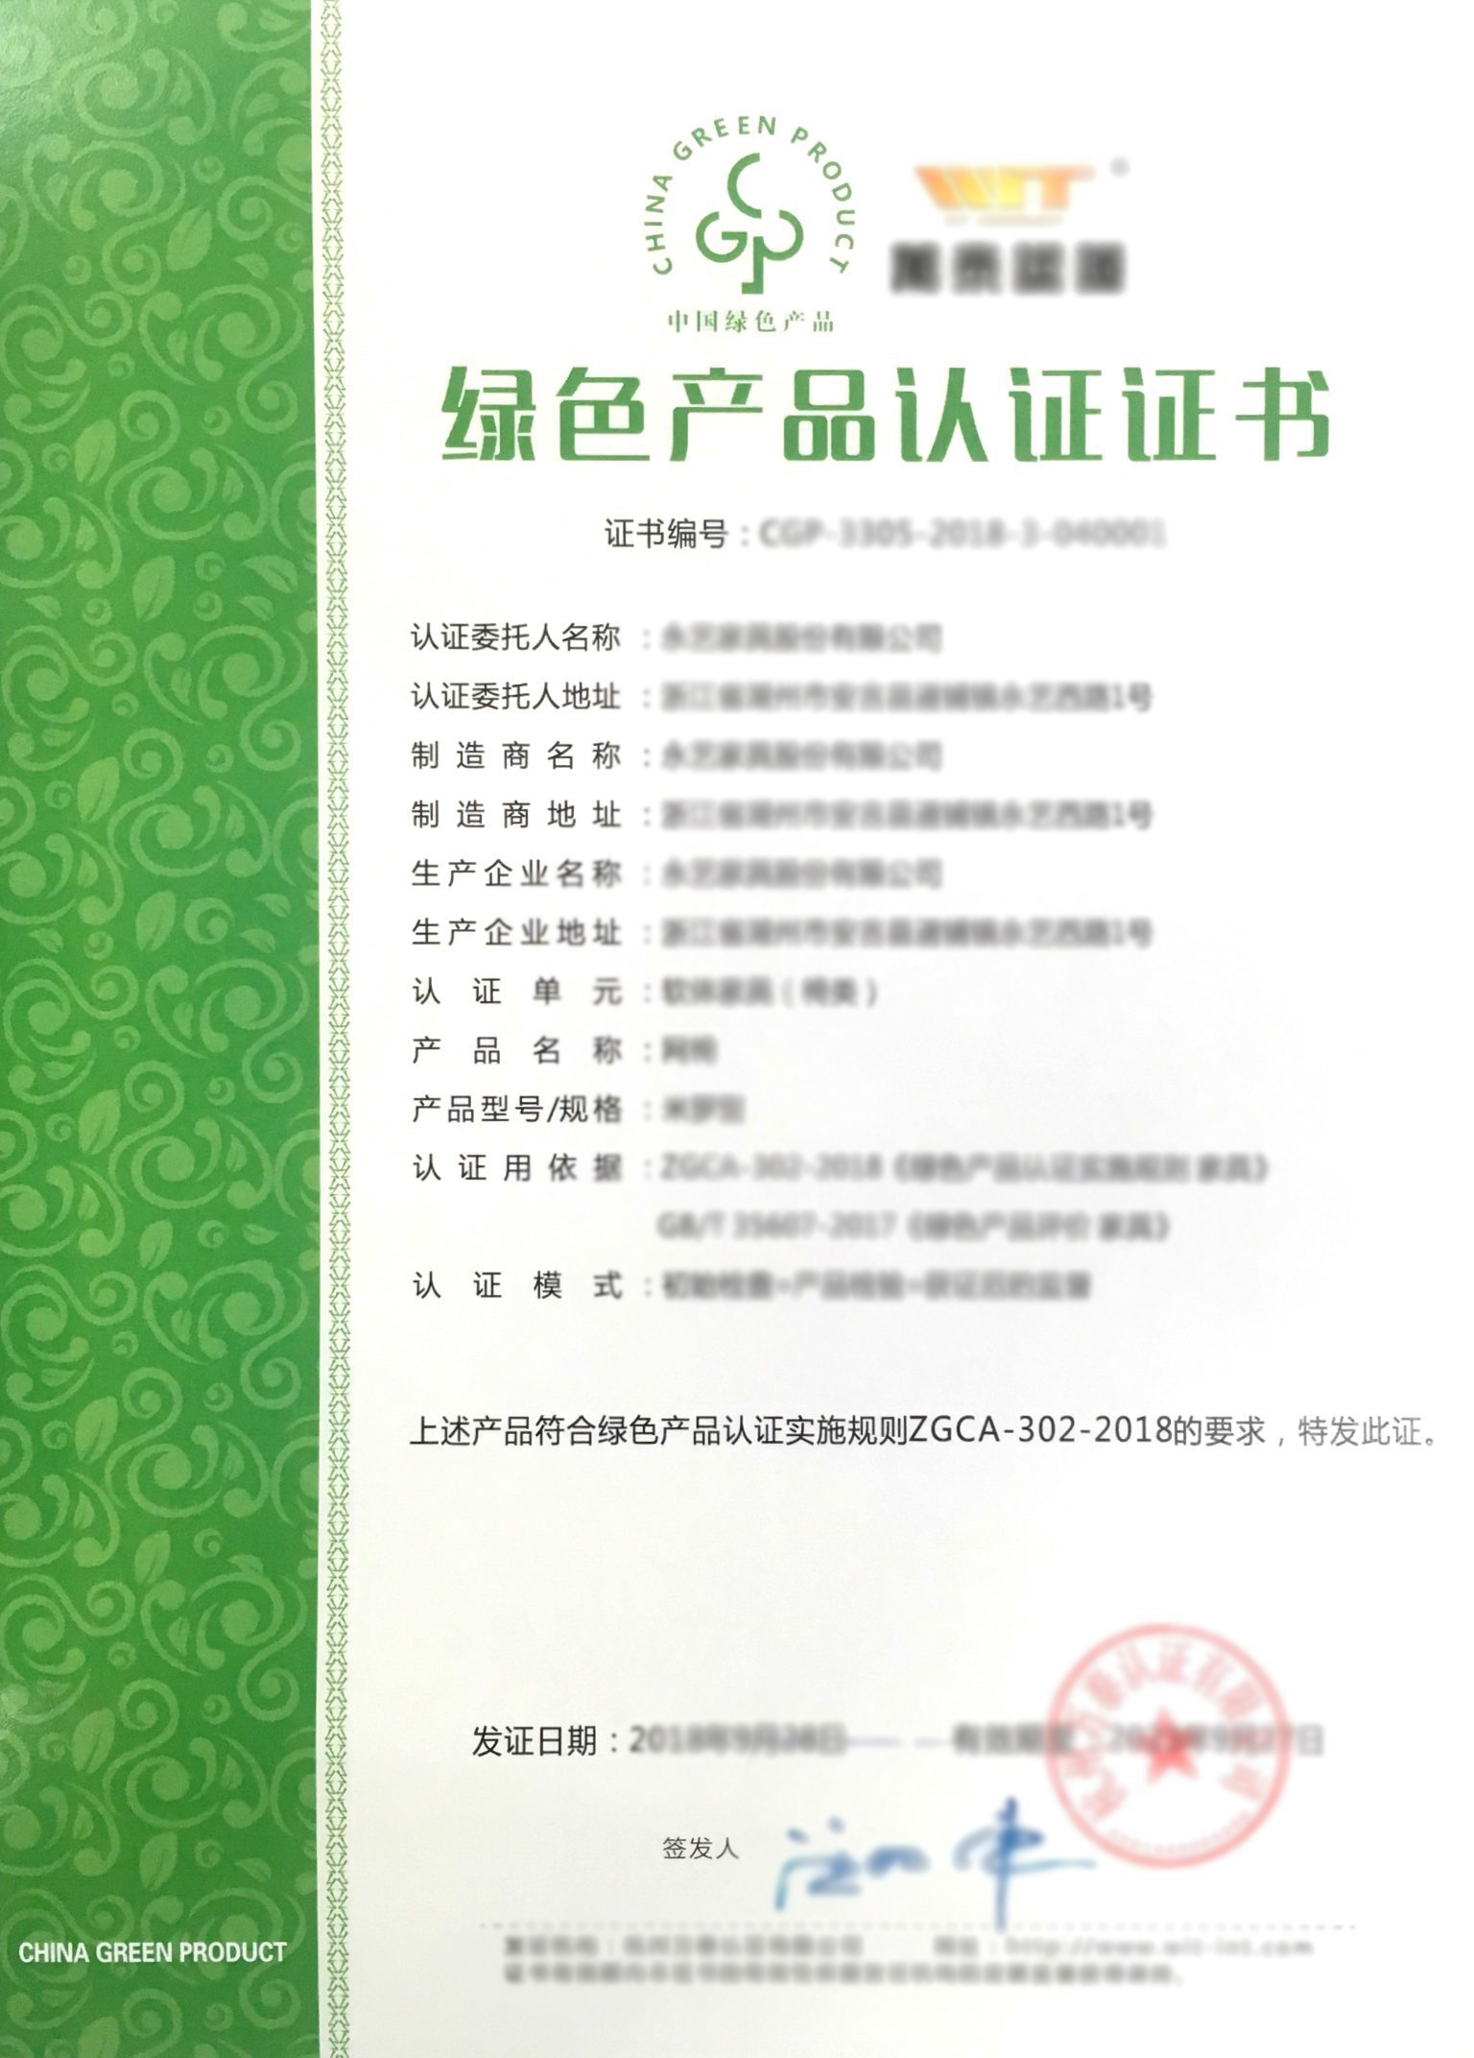
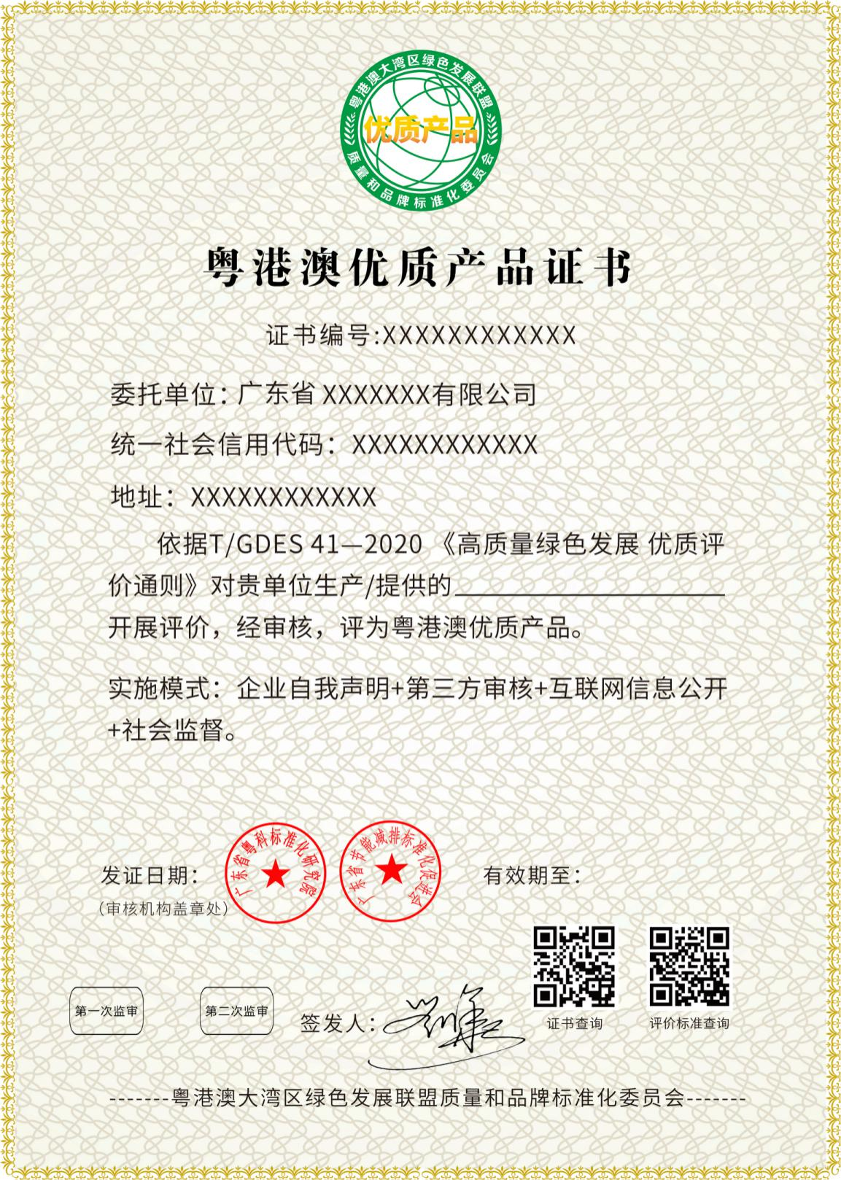
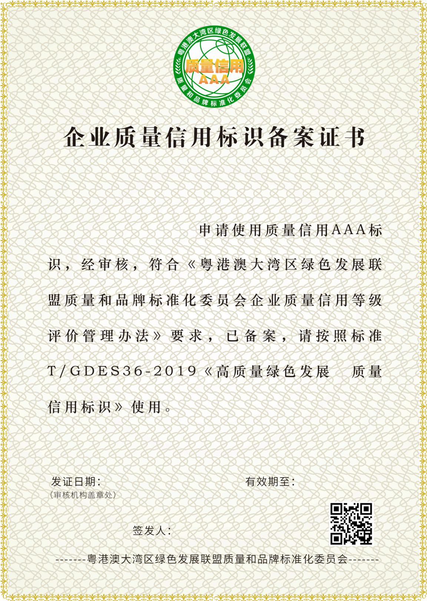
--------------------★ ★ ★ ★ ★--------------------
广东省粤科标准化研究院 | 业务通讯录
肇庆市粤科标准化研究院
（2020年9月25日更新）
标准化事务所 （含正版标准发行） | 负责人 | 李子耀 18028612638
 |  | 张建波 13826173085
阳江标准事务所 | 负责人 | 刘远恒 15218187641
 |  | 郑宇豪 19925475795
分管院长 | 陈鸿韬 13450430615
质量品牌事务所 | 负责人 | 吴楚杰 18665603250
 |  | 张杰聪 13580547946
分管院长 | 冯尚斌 13802408000
联络机构
粤港澳大湾区绿色发展联盟质量和品牌标准化委员会
主 任 | 刘 华 13826175499
副主任 | 陈鸿韬 13450430615
秘书长 | 伍文虹 18929515896
专业技术服务项目（包括但不限于）
序号 | 项目名称 | 备注
1 | 标准的制修定 | 含国、行、地、团、企5标
2 | 企业标准领跑者培育
3 | 标准化良好行为企业认证 | 香港品质保证局签发， 国家认监委备案
4 | 企业星级品牌认证 | 香港品质保证局签发， 国家认监委备案
5 | 粤港澳优质产品 | 粤港澳大湾区绿色发展联盟 质量和品牌标准化委员会签发， 质量品牌网备案
6 | 粤港澳企业质量信用等级评价 | 粤港澳大湾区绿色发展联盟 质量和品牌标准化委员会签发，质量品牌网备案
7 | 中国绿色产品认证 | 国家认监委备案
8 | 广东省名牌产品 | （农业类）
9 | 高新技术企业
10 | 省级企业技术中心
11 | 省级工程技术研发中心
12 | 实验室资质认定与实验室认可
13 | 卓越绩效模式导入
14 | 质量奖企业培育
15 | 中国驰名商标
16 | 中国地理标志证明商标
单位地址：1.广州市天河区林和西路9号耀中广场A座1522（新地址已报省民政厅变更） 2.肇庆市端州区古塔中路23号大院西北幢1层
证书样本

